Slide 1

ӘЛ-ФАРАБИ АТЫНДАҒЫ ҚАЗАҚ ҰЛТТЫҚ УНИВЕРСИТЕТІ
ФИЗИКА-ТЕХНИКАЛЫҚ ФАКУЛЬТЕТІ
ЖЫЛУ ФИЗИКАСЫ ЖӘНЕ ТЕХНИКАЛЫҚ ФИЗИКА КАФЕДРАСЫ
5. Сақталу заңдарының физикалық негіздері
5.1 Потенциалдық энергия түсінігі
5.2 Толық механикалық энергияның сақталу заңы
5.3 Импульстің және импульс моментінің
сақталу заңдары
Дәріскер: Исатаев М.С.

Slide 2
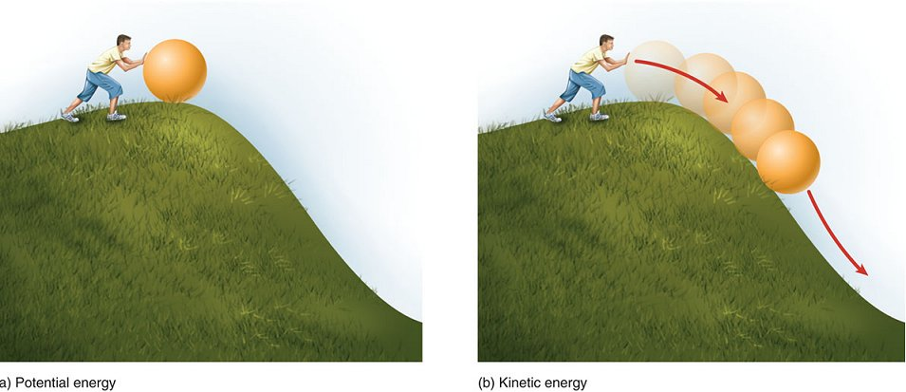
бастапқы
1
Егер жүйеге тек консерватив немесе
гироскоптық күштер әрекет жасаса, өзара
әрекет энергиясы ретінде потенциалдық
энергия түсінігі қарастырылады.
2
h₂
infourok.ru;
соңғы
5.1 – сурет
Потенциалдық энергия күй функциясы ретінде жүйеге түскен күштің жұмыс істеу қабілетін анықтайды.
(4.23)
(5.1)

Slide 3


Slide 4
∞
dr
r
dS
r₂
r₁
F
Жер
5.2 – сурет
(5.2)

Slide 5
2
1
О
5.3 - сурет
немесе
(5.3)
Консерватив күштер жұмысы потенциалдық
энергияның кемуіне тең.

Slide 6
Күштер мен потенциалдық энергия
(5.4)
– толық дифференциал
dr – шексіз аз орын ауыстыру
F – күш
E_{п} – потенциалдық энергия
(5.6)
(5.7)
(5.5)

Slide 7
Қорытқы потенциалдық күш
Потенциалдық энергияның градиенті
(5.8)
(5.10)
, ∇(набла) – векторлық оператор
Тікбұрышты координаталар жүйесінде:
(5.9)

Slide 8

Градиент – тек потенциалдық энергияға
ғана емес, басқа да скаляр шамаларға
(мысалы: температура, қысым) қатысты
қолданылады.
(5.11)
– потенциалдық энергия тұрақты бетке нормаль, E_{n} -нің өсу жағына бағытталған вектор.
gifer.com

Slide 9
Әдебиет және ресурстар
Ақылбаев Ж.С., Гладков В.Е., Ильина Л.Ф., Тұрмұхамбетов А.Ж. Механика. – Астана: Фолиант баспасы, 2011.- 360 б.
Иродов И.Е. Механика. Основные законы. 12- е изд. – М.: БИНОМ. Лаборатория Знаний, 2014. –309 с.
Иродов И.Е. Задачи по общей физике. 8-е изд. – М.: БИНОМ Лаборатория знаний, 2007. – 431 с.
Исатаев С.И., Асқарова Ә.С., Бөлегенова С.Ә., Төлеуов Ғ., Кашкаров В.В., Корзун И.Н., Исатаев М.С., Лаврищев О.А., Шортанбаева Ж.Қ. Жалпы физикалық практикум. Механика. – Алматы: Қазақ университеті, 2015. – 218 б.
Матвеев А.Н. Механика и теория относительности.- СПб.:Лань,2009.- 432 с.
Савельев И.В. Жалпы физика курсы. 1т. Механика. Молекулалық физика.- Алматы: 2004. – 508 б.
Спабекова Р.С. Механика.- Қарағанды: Medet Group ЖШС, 2017.– 156 б.

